Slide 1
ÇANAKKALE ONSEKİZ MART ÜNİVERSİTESİ
DENEYSEL ARAŞTIRMALARUYGULAMA VE ARAŞTIRMA MERKEZİ
2017 YILI FAALİYET RAPORU

Slide 2
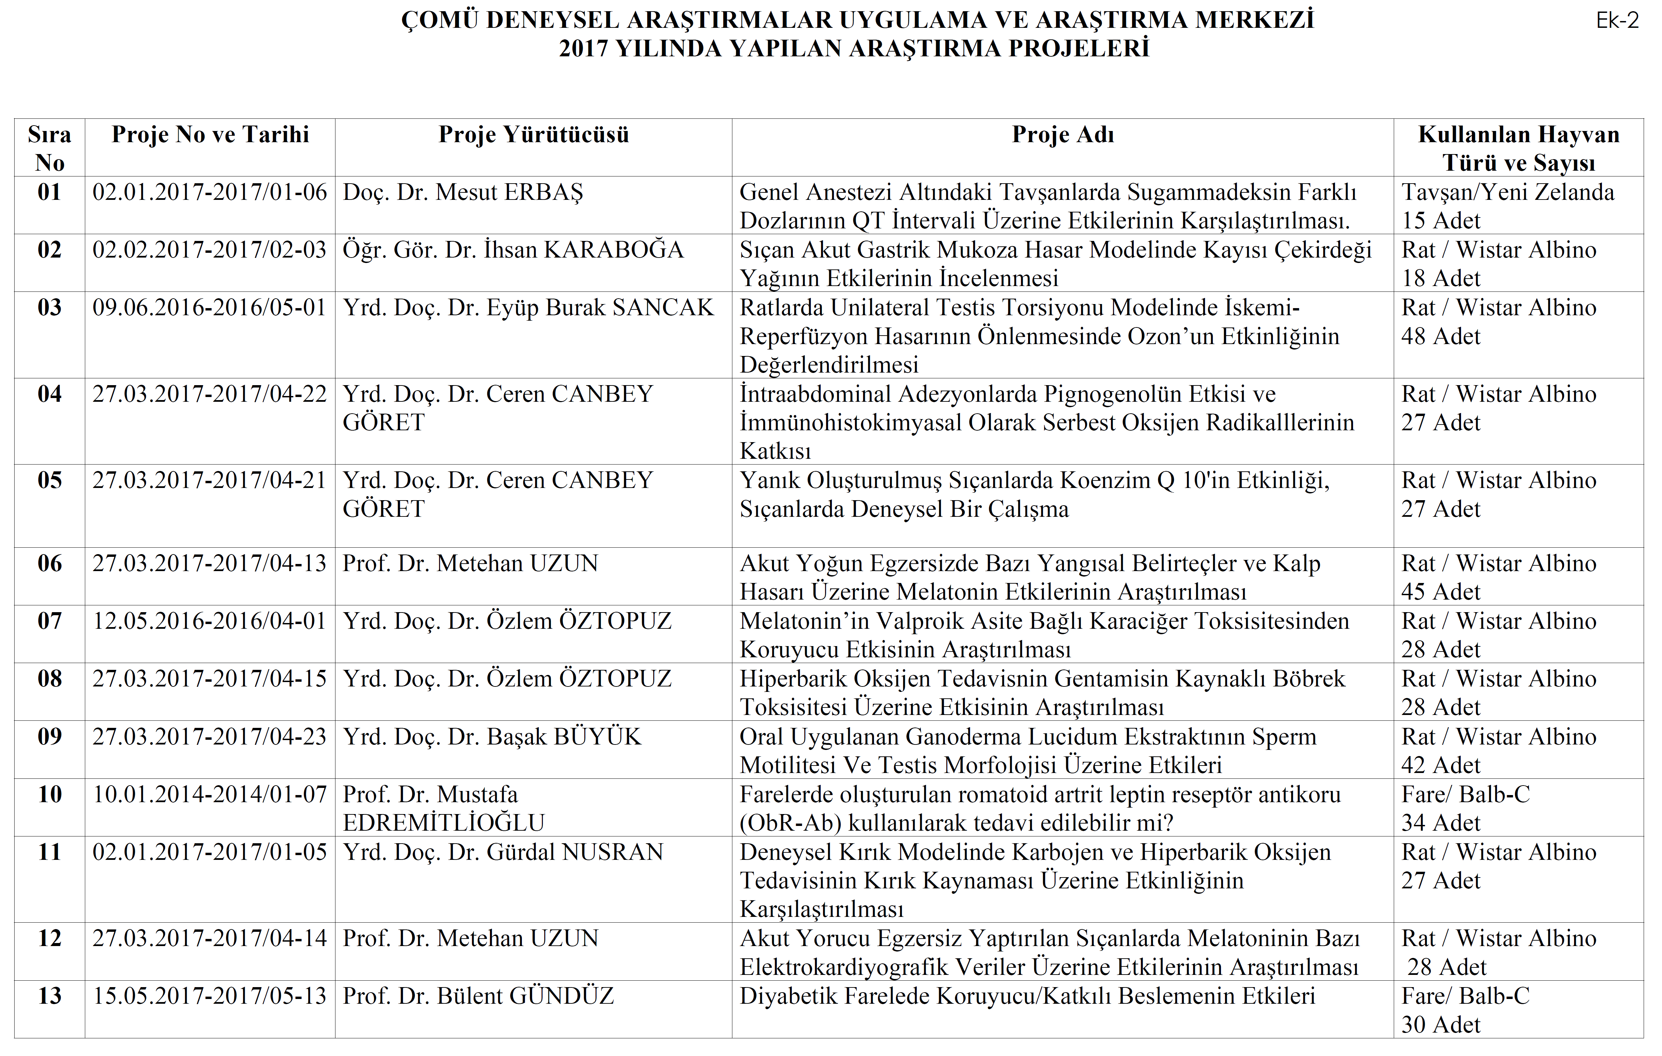

Slide 3
